Slide 1
wondzorg
Trudy schellings

Slide 2
Wondzorg deel 1

Slide 3
lesdoel
Na deze les :
Kan ik verschillende wonden onderscheiden.
Kan ik vertellen hoe het proces van wondgenezing loopt.
Kan ik gebruik maken van het WCS.
Kan ik een wondspoelen vlg. de protocollen van Vilans.

Slide 4
lesopzet
PP theorie
Soorten wonden bekijken
Opdracht WCS
Oefenen spoelen van een wond

Slide 5
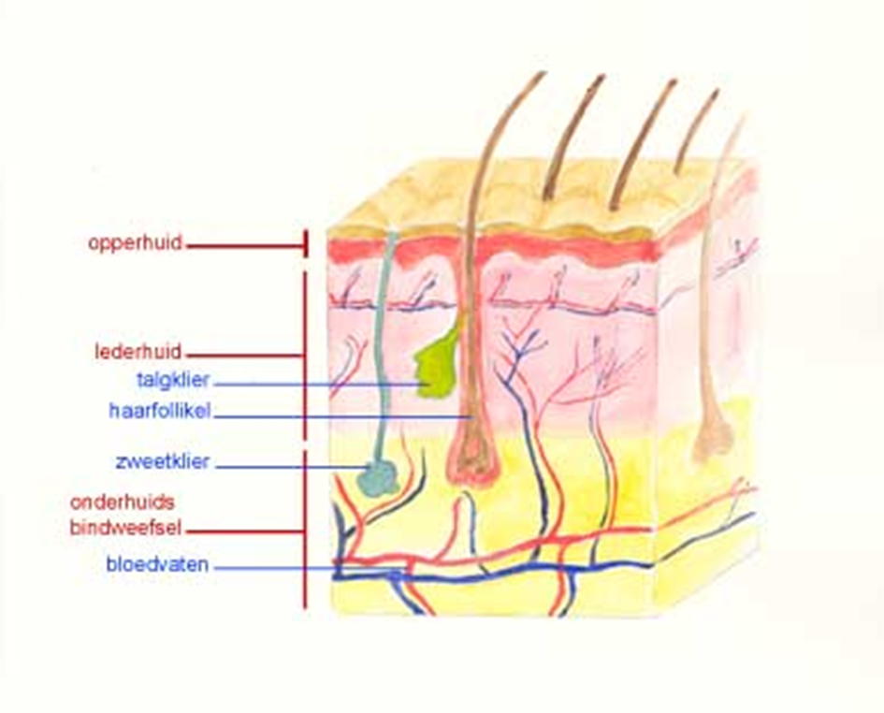
De Huid
Notes:
5

Slide 6
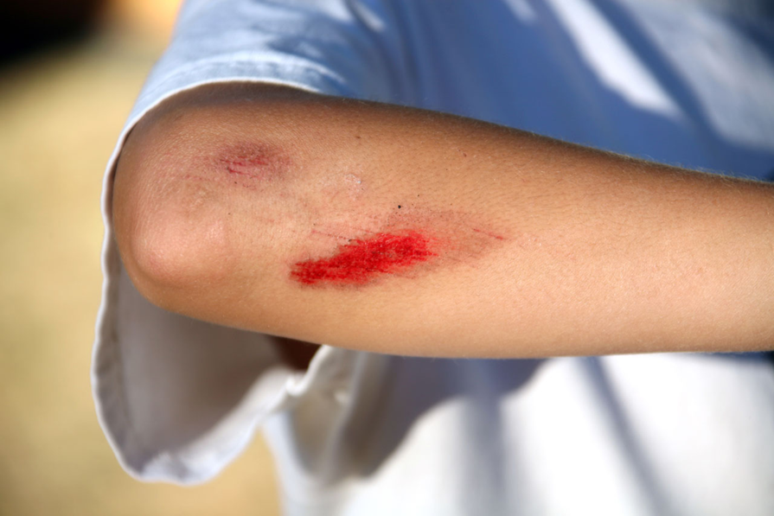
Een wond is een beschadiging van de huid en/of het direct daaronder liggend weefsel.
Wat is een wond?

Slide 7
* Mechanisch wonden * Thermische wonden * Elektriciteit wonden * Infectie wonden * Oncologisch wonden * Circulatiestoornis wonden * Chemische wonden * Stralingswonden
Soorten wonden

Slide 8
Stralingswond, ontstaan door bestralingstherapie

Slide 9
Mechanische wond, door een scherp voorwerp

Slide 10
Oncologische wond, plaveiselcel carcinoom

Slide 11
Chemische wond, door contact met bijtende stoffen

Slide 12
Circulatiestoornis wond ( ulcus cruris )

Slide 13
Thermische wond (brandwond) 1ste - 2de en 3de graad verbranding

Slide 14
Geïnfecteerde wond

Slide 15
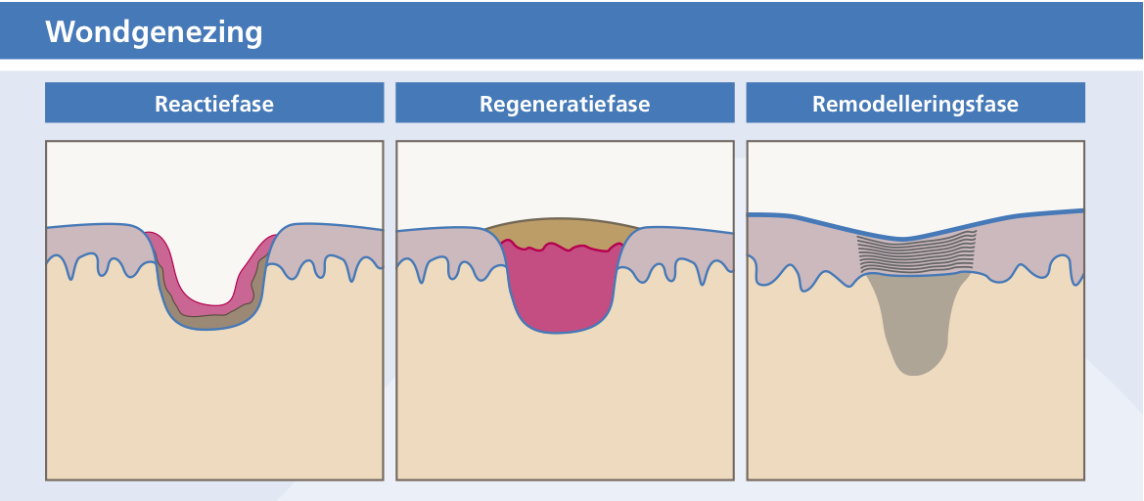
1. Reactie fase 2. Regeneratie fase 3. Rijpingsfase
Fases van de wondgenezing

Slide 16
Normale wondgenezing

Slide 17
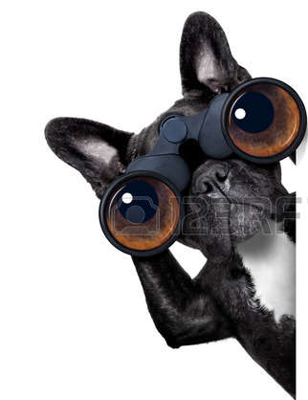
Grootte, diepte en vorm Geur Kleur Wondranden Wondvocht Pijn Ontstekingsverschijnselen
Observatie van de wond

Slide 18
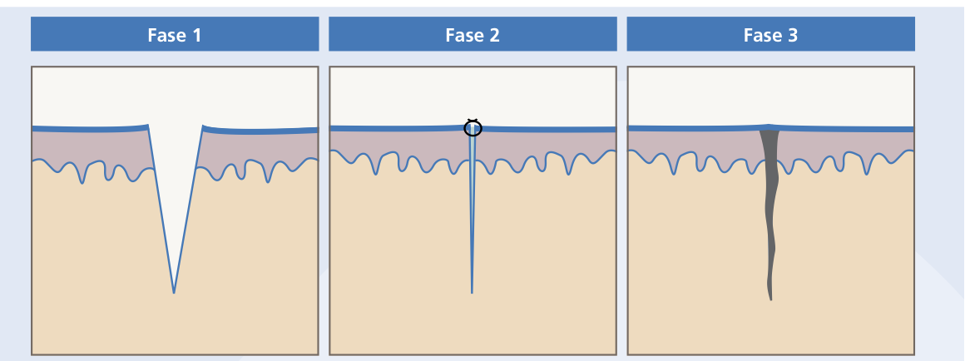
Eenvoudigste vorm. Genezing verloopt zonder problemen. Wondranden liggen tegen elkaar aan. Wond is schoon, niet ontstoken. Wondranden groeien tegelijk met het onderhuidse weefsel aan elkaar vast.
1. Primaire wondgenezing

Slide 19
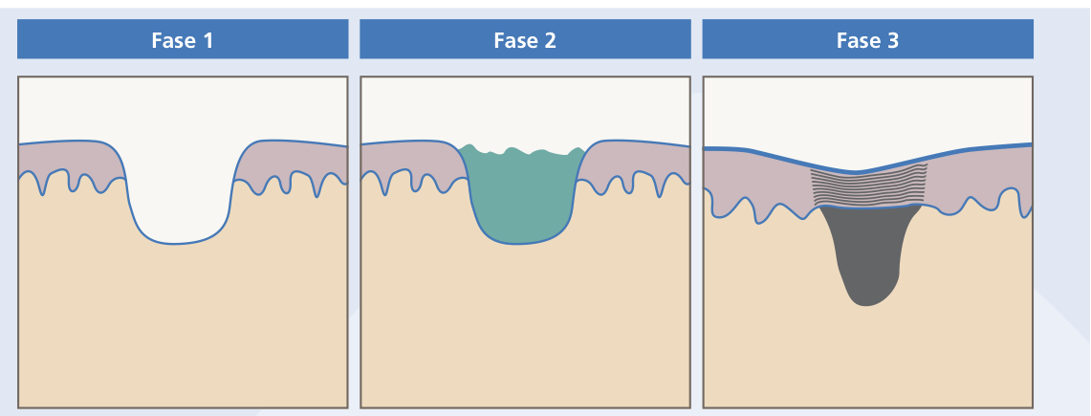
2. Secundaire wondgenezing
Wondgenezing verloopt gecompliceerd.
Wondranden liggen niet tegen elkaar en er zijn geen randen beschikbaar om naar elkaar toe te brengen en te hechten.
Weefseldefect moet hersteld worden door groei van onder uit de wond.
De vorming van dit granulatieweefsel kost meer tijd.
Er is grotere kans op ontsteking.

Slide 21
Opdracht
Ga in duo’s opzoeken wat het WCS classificatie model inhoudt.
Beschrijf per groep de kernmerken en welke doel je behandeling / verzorging heeft.

Slide 23
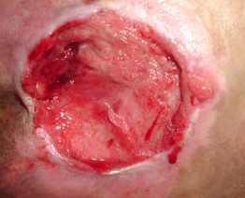
Wondoppervlak : schoon + goed doorbloed. Wondbed : herstellende , korrelig = granulatieweefsel. → Accent verzorging : bescherming van het nieuwe weefsel en uitdroging voorkomen van het wondbed.
Rode fase:

Slide 24
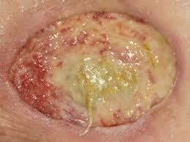
Gele fase
Wondoppervlak : Fibrineus (geel) beslag (evt. geïnfecteerd)
Wondbed : Veel wondvocht.
→ Accent verzorging :
Reiniging van de wond, door oplossen van fibrineusbeslag
Opheffen infectie
Absorberen wondvocht

Slide 25
Geel kan van alles zijn: * Fibrine beslag (eiwit dat zich vormt in de wond) * Pus (verdacht zijn op infectie) * Dermis en/of subcutaan vet (kan blijven zitten) * Gele necrose (wordt verwijderd door arts of verpleegkundige)

Slide 26
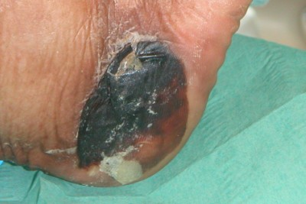
Zwarte fase
Wondoppervlak : Bedekt met zwarte necrose = plaatselijk afgestorven weefsel
→ Accent verzorging : Verwijderen necrose

Slide 27
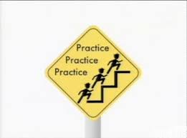
Wond spoelen

Slide 28
Wondzorg deel 2

Slide 29
lesdoel
Na deze les:
Kan ik wonden beoordelen m.b.v. het TIME-model.
Kan ik gebruik maken van beslisbomen m.b.t. wondzorg.
Weet ik welke stadia van decubitus er zijn en kan ik ze herkennen.
Kan ik diabetische wonden en ulcus cruris herkennen bij mijn zorgvrager.
Kan ik het verschil benoemen tussen smetten en vochtletsel wonden.
Kan ik een skin tear wond behandelen vlg. de protocollen.

Slide 30
lesopzet
TIME model bekijken
Oefenen met wond beslisbomen
Leren herkennen van decubitus, smetten en vochtletsel wonden
Wondzorg t.a.v. skin tears

Slide 31
Tissue infection moisture edge

Slide 32
Zorg voor een vitale wondbodem Rood : beschermen Geel : reinigen Zwart : verwijderen dood weefsel
T= tissue
wondbodem

Slide 33
Infectiebestrijding: Regelmatige wondcontrole en verzorging/ reiniging Antibacteriële wondbehandelingsproducten.
I = infection
Geïnfecteerd weefsel

Slide 34
Zorg voor een vochtig wondmilieu (uitdroging en verweking van wondranden voorkomen) Droog wondmilieu: wond vochtig maken. Vochtig wondmilieu: wond vochtig houden. Nat wondmilieu: overtollig wondvocht absorberen.
M = Moisture
Vochtigheid van wond

Slide 35
Stimuleer de genezing vanuit de wondranden: * Bescherm de wondranden en wondomgeving. * Zorg voor vitale wondranden. Als de eerste 3 stappen met goed resultaat zijn doorlopen, dan is een genezingsproces zichtbaar vanuit de wondranden en/of vanuit het midden van de wond.
E = Edge
wondranden

Slide 36
WOND BESLISBOMEN

Slide 42
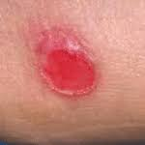
Bekijk de wond m.b.v. beslisboom
T=
Rode wond
I=
Geen infectie
M=
Weinig wondvocht
E=
Geen verweking wondranden

Slide 43
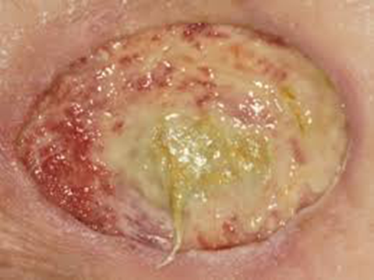
Bekijk de wond m.b.v. beslisboom
T=
Wondbed is bedekt met een beslag
I=
Ws. wel groenig beslag op de wond
M=
Vochtig
E=
Wondranden niet verweekt

Slide 44
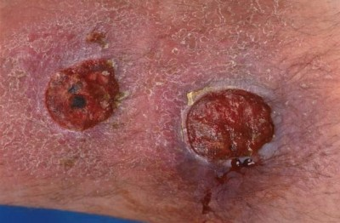
Bekijk de wond m.b.v. beslisboom
T=
Rood, klein puntje zwart
I=
Geen infectie
M=
Droog
E=
Geen verweking van wondranden

Slide 45
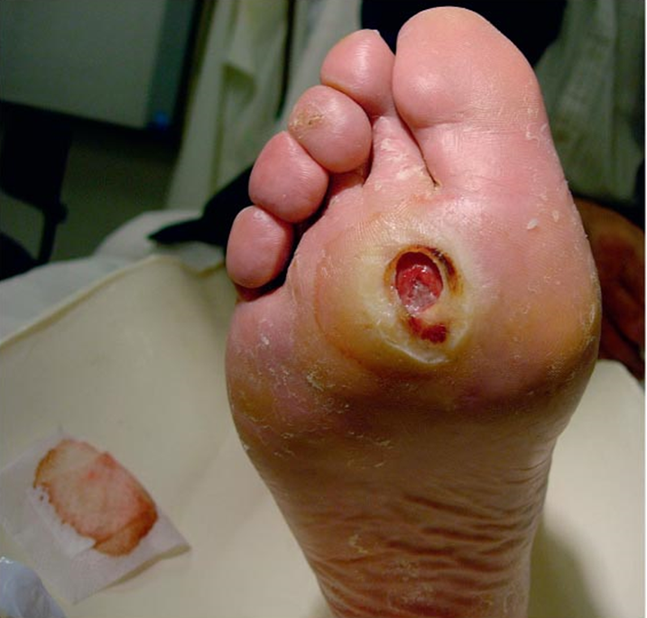
Wat zie je ?
Behandeling ?
Bekijk de wond m.b.v. beslisboom
T=
Rood met geel
I=
Ws wel, gezien kleur wondvocht
M=
Vochtig
E=
Wondranden zijn dik, eelt of hoornlaag te zien

Slide 46
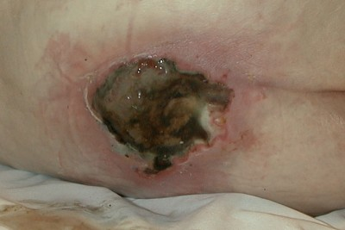
Bekijk de wond m.b.v. beslisboom
T=
Zwart
I=
Roodheid rondom
M=
Nat
E=
Verweking wondranden

Slide 47
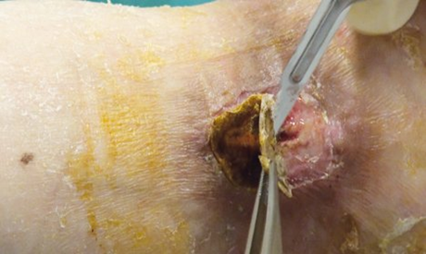
Altijd wondverpleegkundige of arts inschakelen, deze zal
bijv. een hydrogel voorschrijven of een necrotectomie uitvoeren.

Slide 48
decubitus
Definitie:
Decubitus is een gelokaliseerde beschadiging van de huid en/of onderliggend weefsel, meestal ter hoogte van een botuitsteeksel, als gevolg van druk, of druk in samenhang met schuifkracht.

Slide 50
Graad 1 Niet wegdrukbare roodheid Graad 2 Blaar of oppervlakkige ontvelling

Slide 51
Graad 3 weefsel beschadiging van huid en onderhuids bindweefsel Graad 4 Uitgebreide weefselschade of weefselversterf aan de spieren, botweefsel of ondersteunende weefsels, met of zonder schade van opperhuid of lederhuid.

Slide 52
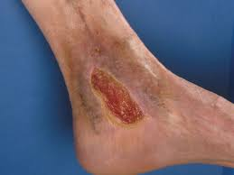
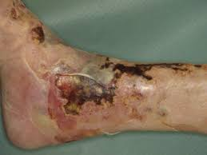
Ulcis cruris
(Zweer aan been)
Ontstaat door slechte bloedvoorziening

Slide 53
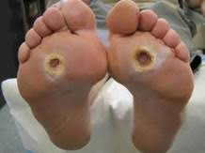
Diabetische wonden
droge voeten of kloofjes;
minder gevoel in de voeten;
tintelingen of pijn;
vaak koude voeten;
wondjes die moeilijk genezen en verkleuringen aan tenen of voeten;
ulcera (= zweren)

Slide 55
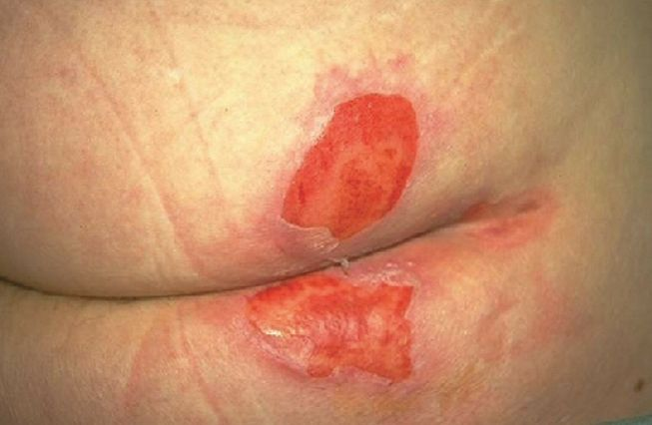
Definitie
Bij vochtletsel is er langdurig huidcontact met urine, faeces, transpiratie of wondvocht en gaat gepaard met frequent optredende huidletsels.
Wonden ontstaan door
vochtletsel

Slide 56
Er zijn 3 vormen van vochtletsel, dit is afhankelijk van de veroorzaker:
Incontinentie (incontinentieletsel/IAD).
Transpiratie (smetten/intertrigo).
Wondvocht.
Behandeling:
Preventie.
(in)Drogende therapieën.

Slide 57
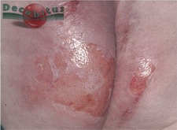

Slide 58
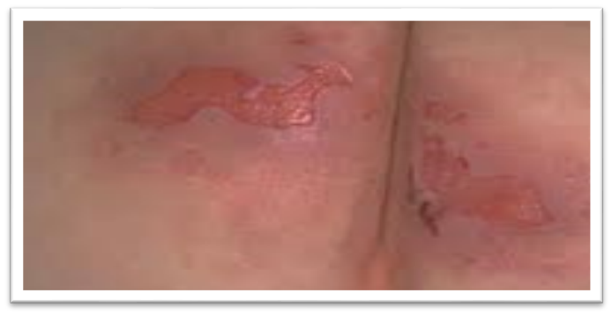
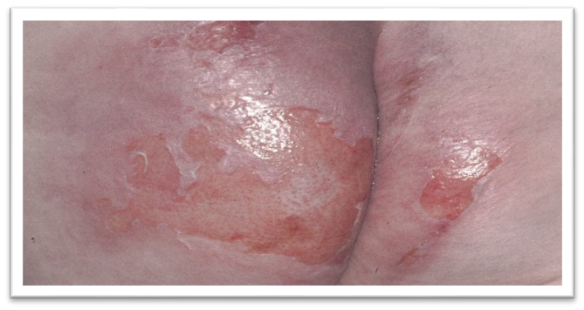
Decubitus versus vochtletsel
Decubitus
Vochtletsel
Meestal ter hoogte van een botuitsteeksel, als gevolg van druk of druk in samenhang met schuifkracht.
Niet wegdrukbare roodheid.
Scherpe wondranden.
Langdurig contact met urine ontlasting, wondvocht zonder dat er druk aan te pas komt.
Vlekkerig rood. wegdrukbaar/soms niet.
Grillige wondranden.
Kopie wondjes.

Slide 59
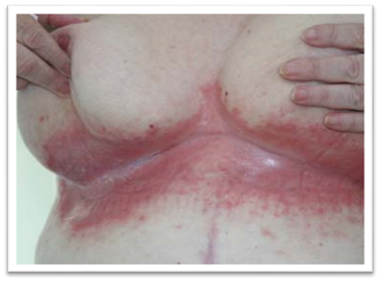
Smetten/intertrigo
Smetten wordt veroorzaakt door huid-op-huid-contact in de plooien, de aanwezigheid van warmte en vocht en onvoldoende luchtcirculatie.

Slide 60
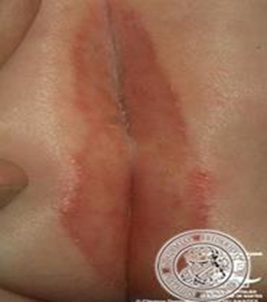
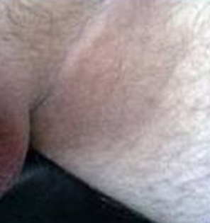
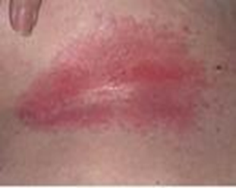
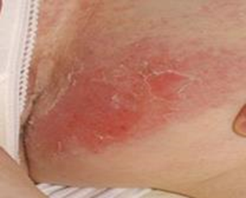
Fase I : Intacte huid, lichtrood, mogelijk jeuk,
branderig gevoel.
Fase II : Net als fase I, huid is felrood en glanst.
Fase III : Huid is kapot, felrood en verweekt. En heeft vaak een scherpe rode wondlijn.
Fase IV : Huid is kapot, gele witte of groene verkleuring. Infectie? Schimmelinfectie?

Slide 61
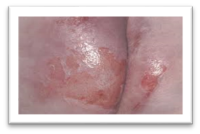
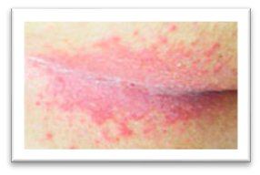
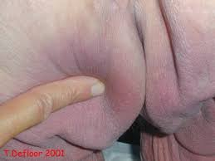
Samenvatting
Meestal ter hoogte van een botuitsteeksel, als gevolg van druk of druk in samenhang met schuifkracht. Niet wegdrukbare roodheid Scherpe wondranden | Langdurig contact met urine ontlasting, wondvocht zonder dat er druk aan te pas komt. Vlekkerig rood wegdrukbaar/soms niet Grillige wondranden Kopie wondjes | Roodheid en verweking van de huidplooien. Deze kunnen wel/niet geïnfecteerd zijn. Rode, jeukerige huid Intact/niet intacte huid

Slide 62
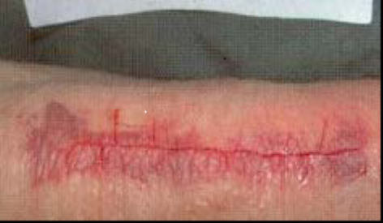
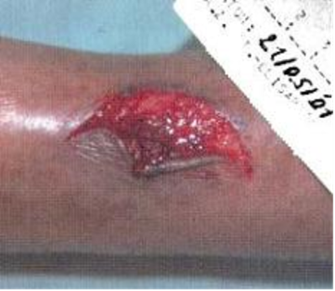
Categorie 1 Scheur wond zonder weefsel verlies Wondranden liggen nog tegen elkaar aan lap wond
Skin tears

Slide 63
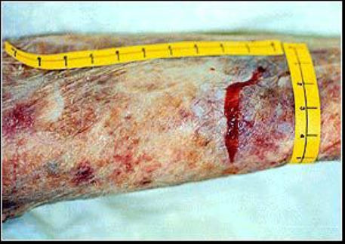
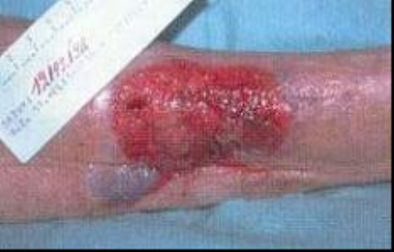
Categorie 2 Skin tear met weefsel verlies Wondranden sluiten niet meer aan categorie 3 skin tear met volledig weefsel verlies

Slide 64
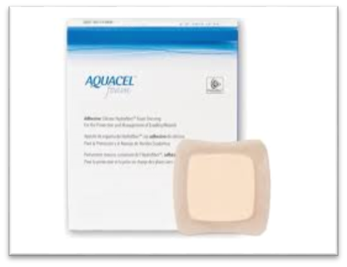
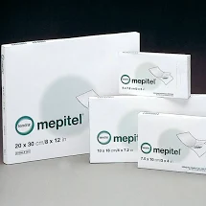
Categorie 1 en 2 : Verzorging/behandeling; Binnen 9 uur moet liefst gehandeld zijn. Spoel de wond met lauw kraanwater. Fixeer de huidflap met een silicone verband. Teken op het verband een pijl die aangeeft in welke richting het verband verwijderd moet worden. Laat dit max 14 dagen zitten (oudere huid geneest nm langzaam, bij te snel verwijderen kan nieuw defect ontstaan) Categorie 3 voer wondzorg uit i.o.m arts
behandeling

Slide 65
Evaluatie
Zijn je leerdoelen behaald?
Na deze les:
Kan ik wonden beoordelen m.b.v. het TIME-model.
Kan ik gebruik maken van beslisbomen m.b.t. wondzorg.
Weet ik welke stadia van decubitus er zijn en kan ik ze herkennen.
Kan ik diabetische wonden en ulcus cruris herkennen bij mijn zorgvrager.
Kan ik het verschil benoemen tussen smetten en vochtletsel wonden.
Kan ik een skin tear wond behandelen vlg. de protocollen.

